Slide 1

Shinhancard Oliveyoung Project
조형찬 박사
yugnalgum@khu.ac.kr

Slide 2
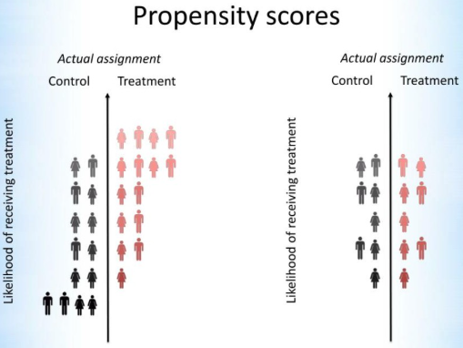
PSM
쿠폰의 효과 추정
쿠폰을 다운받은 고객이 실제로 소비를 늘렸는가?
효과의 공정한 추정을 위한 조건
· 쿠폰을 다운받은 집단(Treatment)과 그렇지 않은 집단(Control)
이 두 집단의 성향이 어느정도 같아야 한다.
·성향이 같은 집단으로 샘플링이 되지 않은 상태에서
단순 평균 비교만으로는
메시지의 ‘순수한 효과’ 를 구별하기 어렵다.
두 집단의 Selection Bias 를 완화시키기 위한 PSM 수행
이후 t-test (기존연구에서는 Heckman 모델 활용)

Slide 3
PSM
Variables
SEX_GB | Sex
AGE_GB | Age group
NI_DE_YM | Month when my credit card was issued
PERIOD_M | Time since my credit card issued (month)
AVG_36_M | Amount spent by credit card in the last 36 months (month)
AVG_12_M | Amount spent by credit card in 2018 (month)
USE_CNT_18Y | Number of (Olive Young) store visits in 2018
USE_AMT_18Y1 | Amount spent in (Olive Young) stores in 2018
CNT_18Y | Number of times to respond to messages in 2018
CNT_18Y_OLV | Number of times to respond to Olive Young messages in 2018
MSG_GB | Message (0 vs. 1 vs. 2 vs. 3 vs. 4 vs. 5)
APP_PS | Channel (only through the application)
PMSG_SD_D | Timing (Jan 11 vs. Jan 15 vs. Jan 17)
WEEK_GB | Week (Weekday vs. Weekend)
OFF_YN | Respond to message (0 vs. 1)
MSG_OFF_GAP | time to respond to message (second)
OLI_USE_CNT | Number of (Olive Young) store visits
GAP_MIN1 | Time to visit (Olive Young) store
GAP_MIN1_USE | Amount spent in (Olive Young) stores

Slide 4
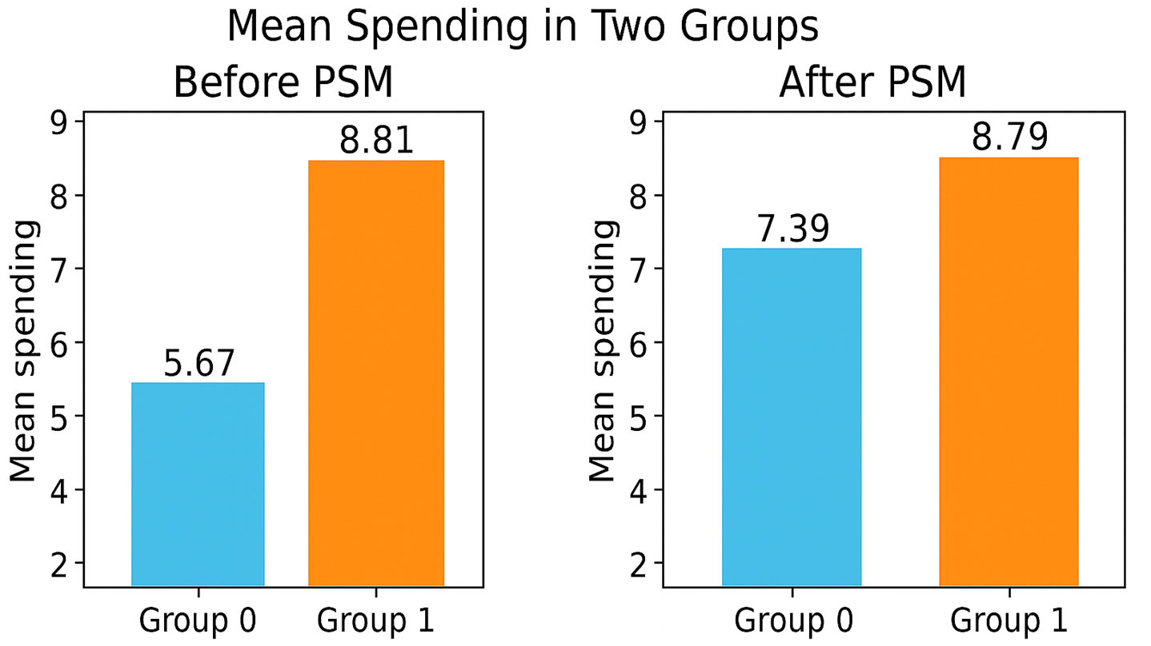
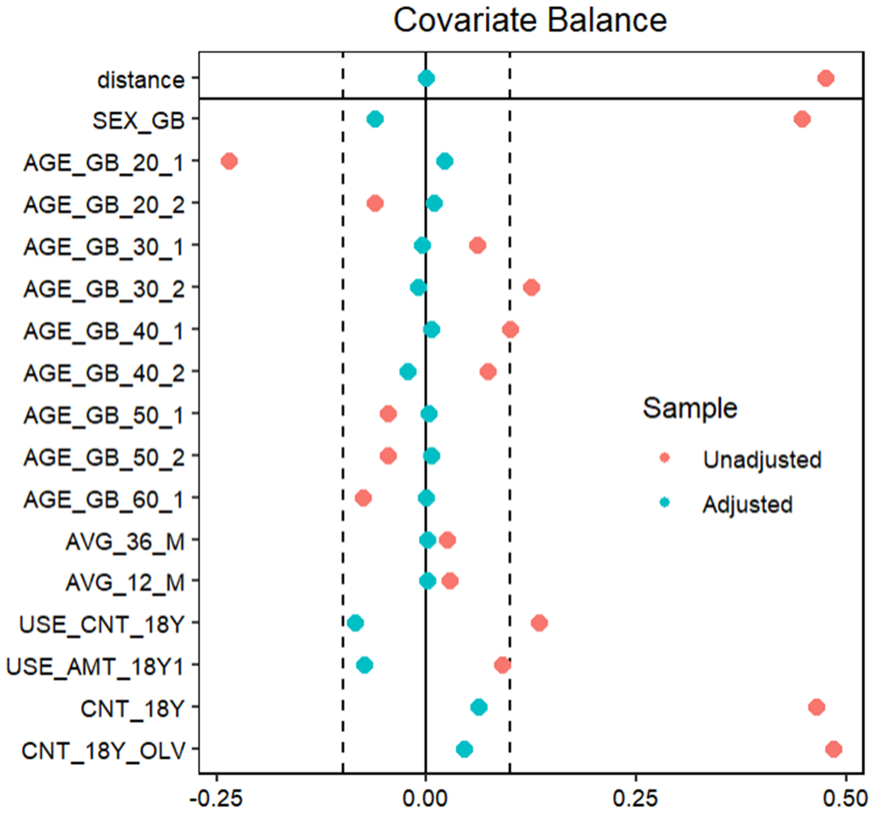
PSM-t-test
Results
 | 다운로드 안 한 그룹(0) | 다운로드 한 그룹(1) | 평균 지출액 차이
매칭 전 | 5.67 | 8.81 | 3.14
매칭 후 | 7.39 | 8.79 | 1.40

Slide 5
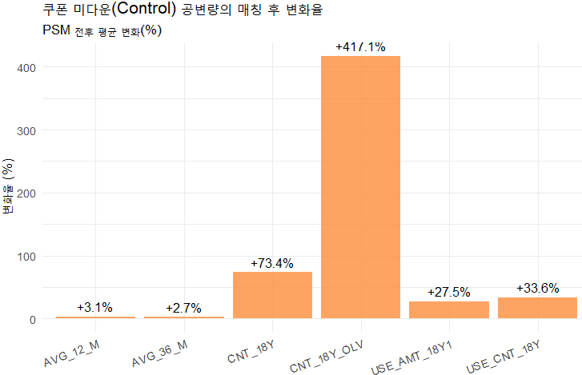
PSM-t-test
Results
쿠폰을 받지 않은 그룹의 소비 행태 비교: Unmatched -> Matched
쿠폰 다운로더들과 같은 수준으로 매치된 소비행태
이로인해 매칭 이전 비-다운로더들의 소비행태가
매칭 이후 조금 더 비싸거나, 방문을 자주하게 됨
이 현상이 실제 spending 에 반영
(쿠폰을 받지 않았어도 matched 샘플이면 나서 올리브영 결제금액이 더 높아짐-왜냐면 쿠폰다운여부와 관계 없이, 애초에 올리브영 소비에 조금 더 관심이 있고 쓰는 사람들이었으니까)
 | 다운로드 안 한 그룹(0) | 다운로드 한 그룹(1) | 평균 지출액 차이
매칭 전 | 5.67 | 8.81 | 3.14
매칭 후 | 7.39 | 8.79 | 1.40

Slide 6
PSM-Heckman
(1) Selection Equation (Probit)
Variable | Coef. | S.E. | z | p-value | 방향성
DV: PMU
CNT_18Y | 0.012 | 0.004 | 3.1 | 0.002 | +
CNT_18Y_OLV | 0.388 | 0.016 | 24.5 | <0.001 | +
Weekend | 0.021 | 0.009 | 2.3 | 0.021 | +
Badair | 0.033 | 0.01 | 3.3 | 0.001 | +
MSG1–MSG5 | 0~+0.04 | ns | — | — | 약한 +
(2) Outcome Equation (Heckman outcome)
Variable | Coef. | S.E. | t | p-value | 방향성
DV: SSV
USE_AMT_18Y1 | 0.0369 | 0.0021 | 17.6 | <0.001 | 강한 +
PERIOD_M | −0.0118 | 0.0043 | -2.71 | 0.007 | –
MSG1 | 0.162 | 1.24 | 2.1 | 0.036 | +
MSG2 | 0.228 | 1.23 | 2.4 | 0.016 | +
MSG3 | 1.55 | 1.27 | 3.1 | 0.002 | +
MSG4 | 0.905 | 1.21 | 2.21 | 0.027 | +
MSG5 | 0.422 | 1.25 | 2 | 0.045 | +
λ (IMR) | 1.987 | 0.63 | 3.28 | 0.001 | 강한 +
과거 Olive Young 메시지 노출 빈도
(CNT_18Y, CNT_18Y_OLV)가 방문 가능성을
유의하게 증가시킴 (p<0.01)
Weekend 및 Badair 역시 양의 방향으로
방문 확률을 증가시킴
과거 지출액(USE_AMT_18Y1)이 가장 강력한 예측요인으로 확인됨(p<0.001)
카드 보유기간(PERIOD_M)은 음(-)의 방향으로 유의한 영향을 미침(p<0.01).
메시지 유형(MSG1~MSG5)은 모두 기준 메시지 대비 유의한 양의 효과를 보여줌 (p<0.05),

Slide 7
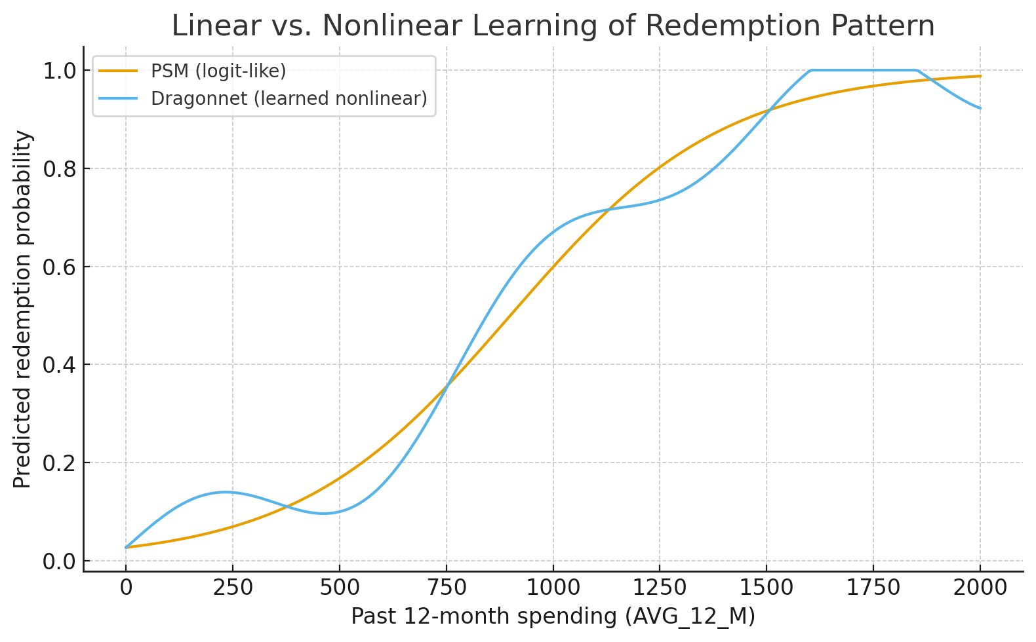
Dragonnet
기존 인과추정의 한계
1) 전통적 인과추정
- Y = β₀ + β₁X₁ + β₂X₂ + …
- 현실은 직선(or 단순한 Sigmoid곡선)으로 설명되는가?
- 실제로 단순한 선으로 표현이 힘든 경우가 많음→실제 데이터의 비선형 구조를 제대로 반영 못함
- ex) 나이와 약효의 관계: 20~40세까지는 효과증가, 40-60세는 변화없음, 60세이후 급격히 감소
2) 지나치게 복잡한 Interaction
- 전통적인 Regression 에서는 변수간의 Interaction 을 고려하려면
Interaction term(a*b) 혹은 제곱항(a²) 등을 넣어야 함
- 실제 데이터의 변수가 수십, 수백개 일 수 있고
현실에 적용되는 상호작용이 무한히 많을 수 있는데
이러한 모든 조합을 사람이 정확하게 관찰하여
모델에 투입하는게 불가능에 가깝다.
- 또한 모든 Interaction이 고려된 모델을 만들어도
변수가 많아지면, 전통적 regressio은 ＂고차원“ 문제를 겪는다.
Multicollinearity / Overfitting…

Slide 8
Dragonnet
기존 인과추정의 한계
3) PSM의 한계
- Propensity Score Matching
- Selection bias 를 해결하기 위해 Covariance 분포를 두 그룹간에 맞춰주지만..
개인별로 누가 더 처치에 따른 효과를 많이 보는지
이와같은 이질성(Heterogeneity) 이 어떻게 되는지는 알 수 없다.
- Heckman Model 에서도
- 마찬가지로 효과의 개인간 이질성을 확인하기 힘들며
- 변수간 Interaction 을 연구자의 통찰에 의존해야 한다는 한계가 존재한다
4) 전통적 인과추정의 한계
- Y = β₀ + β₁X₁ + β₂X₂ + …
- 전체 표본에 동일한 β 를 적용하는 전통적 인과추정 모델들은
모든 사람들에게 동일한 효과가 작동한다고 가정하여
이로인해 개인의 다름이 미치는 영향력을 고려하기 힘들어
더 보다 세부적인 추정과 예측이 제한된다.
그래서 DragonNet 같은 머신러닝 기반 인과추정 모델이 등장한다

Slide 9
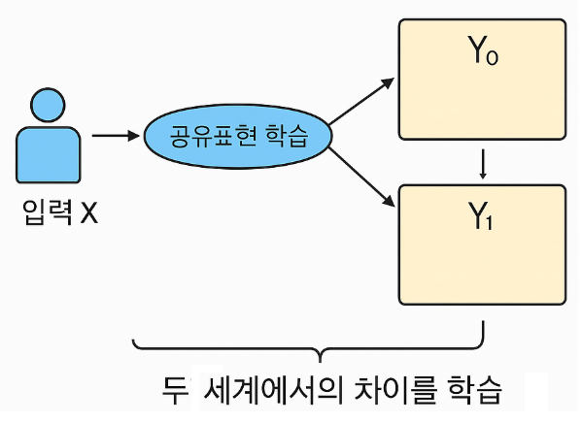
Dragonnet
Dragonnet 필요성
1) 단순한 선형뿐 아니라 복잡한 곡선 구조의 설명 가능
- 여러 층(Layer) / 비선형 활성화 함수(ReLU) / 고차원 Embedding
을 활용하여 단순한 형태의 직선 또는 곡선이 아닌
개인의 이질성이 개입되어 조금 더 복잡하고
구불구불한 모양의 선을 그리는 관계를 학습 할 수 있음.
쿠폰을 받지 않을 때의 예상 소비액
쿠폰을 받았을 때의 예상 소비액
구분 | PSM | Dragonnet
데이터 사용 | 매칭된 표본만 사용 (비매칭 표본 제외) | 전체 표본 사용
인과추정 방식 | 짝짓기 후 평균차이 비교 | 신경망이 두 잠재결과(Y₁,Y₀)를 모두 예측
비응답자 처리 | 단순 통제군 (실제값만 존재) | “만약 응답했더라면”의 결과까지 예측
결과 | 평균적 인과효과 (ATT) | 개인별 효과(ITE) 및 집단효과(ATE) 모두 가능

Slide 10
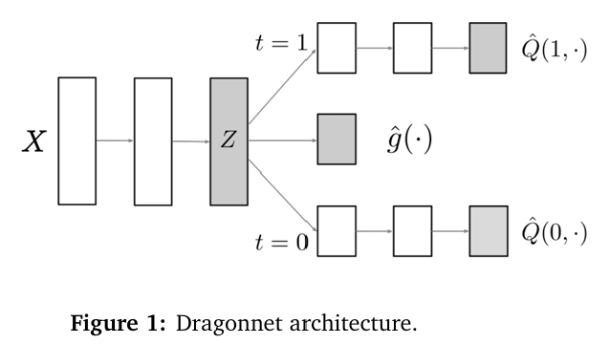
Dragonnet
Dragonnet Architecture
1) 고객의 특성 벡터 (X) 입력
고객의 특성에 해당하는 변수의 입력값을 벡터로 입력
성별(SEX_GB)
나이(AGE_GB)
기간(PERIOD_M)
과거 소비(USE_AMT_18Y1, AVG_12_M)
메시지 반응 이력(OLI_USE_CNT)
MSG1~MSG5 메시지 말단 더미
주말/평일(Weekend)
반응 속도(MSG_OFF_GAP)

Slide 11
Dragonnet
Dragonnet Architecture
2) Shared Layers
고객의 특성을 하나의 ＂핵섬 벡터 Z“ 로 만드는 과정
모든 Interaction이 고려된 많고 복잡한 특성의 벡터를 압축하여
하나의 핵심 벡터 Z (표현 representation) 을 만드는 것
이 Z 벡터에는 다양한 Interaction의 개념이 담긴 ＂요약된 성향“ 이 담긴다
이 고객의 주말 소비강도가 높은지(주말여부x소비강도)
이 고객이 화창한 날에 올리브영에 들르는지(기온x방문여부)
Shared Layer 가 차원을 줄여나가는 기준은
사람이 정해주는 ＇규칙’ 이 아니라
신경망이 직접 학습을 통해
최적의 조합을 기준으로 차원을 줄여나간다
차원을 줄이는 기준 = ＂예측 성능을 가장 높이는 방향＂

Slide 12
Dragonnet
Dragonnet Architecture
3) Z 벡터 = 핵심 특성의 Embedding
Shared Layer 를 거쳐 차원을 축소하여
최종적으로 Z 벡터를 도출
이 Z벡터는 “이 고객의 특성을 가장 효율적으로 요약한 벡터“ 가 된다.
이후의 모든 예측은 이 Z벡터를 기반으로 이루어진다.
보편적으로 200개의 차원으로 구성됨

Slide 13


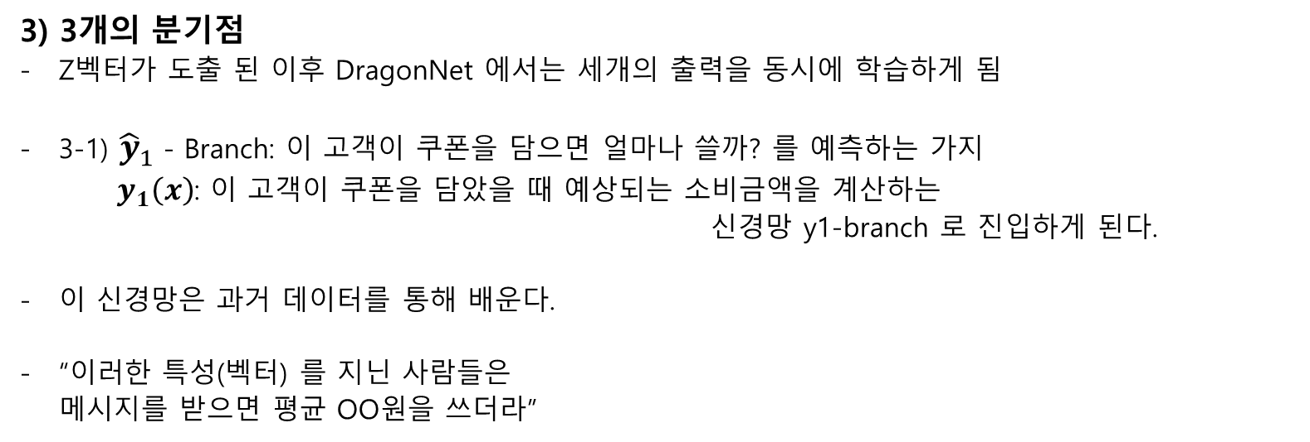
Dragonnet
Dragonnet Architecture
3) 3개의 분기점
Z벡터가 도출 된 이후 DragonNet 에서는 세개의 출력을 동시에 학습하게 됨
3-1) ${\hat{y}}_{1}$- Branch: 이 고객이 쿠폰을 담으면 얼마나 쓸까? 를 예측하는 가지
$y_{1}\left(x\right)$: 이 고객이 쿠폰을 담았을 때 예상되는 소비금액을 계산하는
신경망 y1-branch 로 진입하게 된다.
이 신경망은 과거 데이터를 통해 배운다.
“이러한 특성(벡터) 를 지닌 사람들은
메시지를 받으면 평균 OO원을 쓰더라”
$${\hat{y}}_{1}$$
$${\hat{y}}_{0}$$

Slide 14
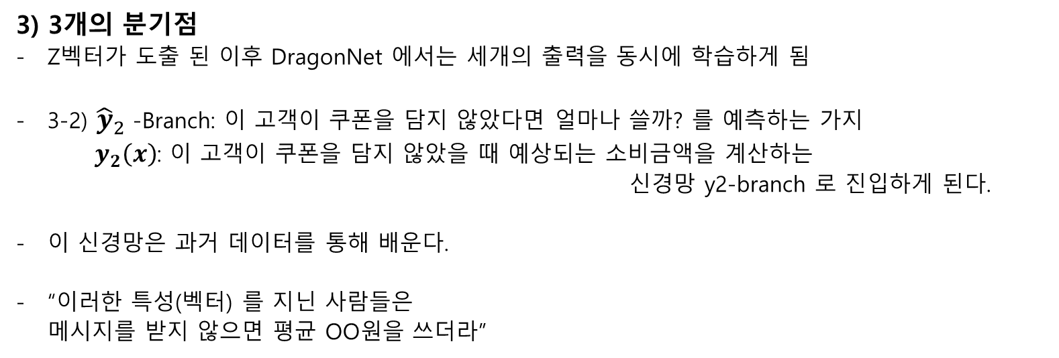
Dragonnet
Dragonnet Architecture
3) 3개의 분기점
Z벡터가 도출 된 이후 DragonNet 에서는 세개의 출력을 동시에 학습하게 됨
3-2) ${\hat{y}}_{2}$-Branch: 이 고객이 쿠폰을 담지 않았다면 얼마나 쓸까? 를 예측하는 가지
$y_{2}\left(x\right)$: 이 고객이 쿠폰을 담지 않았을 때 예상되는 소비금액을 계산하는
신경망 y2-branch 로 진입하게 된다.
이 신경망은 과거 데이터를 통해 배운다.
“이러한 특성(벡터) 를 지닌 사람들은
메시지를 받지 않으면 평균 OO원을 쓰더라”
$${\hat{y}}_{1}$$
$${\hat{y}}_{0}$$

Slide 15
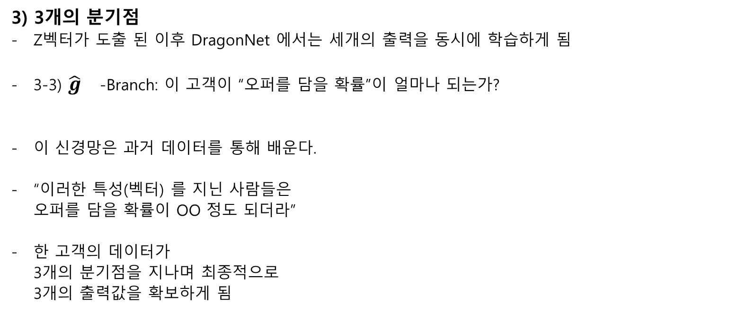
Dragonnet
Dragonnet Architecture
3) 3개의 분기점
Z벡터가 도출 된 이후 DragonNet 에서는 세개의 출력을 동시에 학습하게 됨
3-3) ${\hat{g}}_{}$-Branch: 이 고객이 “오퍼를 담을 확률”이 얼마나 되는가?
이 신경망은 과거 데이터를 통해 배운다.
“이러한 특성(벡터) 를 지닌 사람들은
오퍼를 담을 확률이 OO 정도 되더라”
한 고객의 데이터가
3개의 분기점을 지나며 최종적으로
3개의 출력값을 확보하게 됨
$${\hat{y}}_{1}$$
y1(X) : 쿠폰을 담았다면 예상되는 소비금액
y0(X) : 쿠폰을 담지 않았다면 예상되는 소비금액
g(X) : 쿠폰을 담을 확률
$${\hat{y}}_{0}$$

Slide 16
Dragonnet
Dragonnet Architecture
4) 예상한 두 상황에 따른 개인의 개별효과 (ITE) 도출
DragonNet 은 일종의 평행우주 시뮬레이션 과정이다 (내가 만약 쿠폰을 담았더라면/담지 않았더라면)
일련의 과정을 통해 한 고객의 “쿠폰담기여부” 를 기준으로 두가지 상황을 만든다
그리고 그 두 상황에서의 결과값을 비교해 개인별 효과(ITE) 를 도출한다.
y1(X) - y0(X)
Ex) 쿠폰을 담았을 때 a고객의 예상소비금액 y1(a) : 12,800
쿠폰을 담지 않았을 때 a고객의 예상 소비금액 y0(a) : 7,300
ITE = y1 - y0 = 5,500원
$${\hat{y}}_{1}$$
y1(X) : 쿠폰을 담았다면 예상되는 소비금액
y0(X) : 쿠폰을 담지 않았다면 예상되는 소비금액
g(X) : 쿠폰을 담을 확률
y1(X) - y0(X) : 쿠폰담기 행위의 개인별 효과(ITE)
$${\hat{y}}_{0}$$

Slide 17
Dragonnet
Dragonnet Architecture
4) 예상한 두 상황에 따른 개인의 개별효과 (ITE) 도출
DragonNet 은 일종의 평행우주 시뮬레이션 과정이다 (내가 만약 쿠폰을 담았더라면/담지 않았더라면)
일련의 과정을 통해 한 고객의 “쿠폰담기여부” 를 기준으로 두가지 상황을 만든다
그리고 그 두 상황에서의 결과값을 비교해 개인별 효과(ITE) 를 도출한다.
y1(X) - y0(X)
이때 쿠폰을 담을 확률 g(x)는 y1-branch 와 y0-branch 의 경로에서 “공정한 비교가 가능한 예측” 을 하게 만드는
일종의 가중치(weighting) 역할을 수행
즉 두 브랜치가 내놓는 결과(y1,y0) 에
얼마나 “믿음” 또는 “불신” 을 줄지 방향을 알려주는 신호가 된다
$${\hat{y}}_{1}$$
y1(X) : 쿠폰을 담았다면 예상되는 소비금액
y0(X) : 쿠폰을 담지 않았다면 예상되는 소비금액
g(X) : 쿠폰을 담을 확률
y1(X) - y0(X) : 쿠폰담기 행위의 개인별 효과(ITE)
$${\hat{y}}_{0}$$
Notes:
🧩 왜 그런 신호가 필요한가?
고객 중에는:
① 메시지를 원래 받을 가능성이 매우 높아서(t ≈ 1가 당연한 사람)
→ 이런 사람은 “메시지를 안 받았다면?”이 상상하기 어려움
→ y0-branch가 만든 “안 받았을 때 영화”는 신뢰도가 낮음
→ 그래서 g(x)가 말함:
"얘는 y0 예측을 너무 믿지 마!"
② 메시지를 원래 거의 안 받는 타입(g(x) ≈ 0)
→ 이런 사람은 “메시지를 받았다면?”이 상상하기 어려움
→ y1-branch의 예측이 신뢰도가 낮음
→ 그래서 g(x)가 말함:
“얘는 y1 예측을 조심해!”
즉,
g(x)는 각 브랜치마다 신뢰도를 반대로 보내서 균형을 잡아줌.
🧩 이제 정확하게 어떻게 작용하는지 설명
✔ y1-branch (메시지를 받았을 때 소비를 예측)
👉 g(x)가 높은 경우
“이 사람은 원래 메시지를 받을 확률이 높다!”
그러면:
이 사람은 처치군(t=1)에 속하는 게 자연스러움
그래서 y1 예측은 쉽고 자연스러움
y1-branch는 지금처럼 계속 예측해도 OK
대신:
y0 예측은 신뢰도가 낮음
왜? “원래 메시지를 받을 사람”에게
“안 받은 세계”를 상상하는 게 어려우니까
그래서 g(x)가 y0-branch에 “더 조심해!” 신호를 보냄
✔ y0-branch (메시지를 받지 않았을 때 소비를 예측)
👉 g(x)가 낮은 경우
“이 사람은 원래 메시지를 거의 안 받는다!”
그러면:
이 사람은 t=0이 자연스러움
y0-branch는 예측이 자연스러움
→ 계속 잘하면 된다
대신:
y1 예측은 난이도가 높음
→ y1-branch는 “조심해서 예측해라” 신호 받음

Slide 18
Dragonnet-SHAP
Dragonnet 의 평가
1) DragonNet을 통해 최종적으로 산출된 데이터
y1(X) : 쿠폰을 담았다면 예상되는 소비금액
y0(X) : 쿠폰을 담지 않았다면 예상되는 소비금액
g(X) : 쿠폰을 담을 확률
y1(X) - y0(X) : 쿠폰담기 행위의 개인별 효과(ITE)
2) DragonNet 은 일종의 “블랙박스 인과모형”
Heckman 같은 기존의 인과모형과 달리 β라는 개념이 없다
이 변수가 효과를 높였다/낮췄다 같은 해석을 모델 자체로 할 수 없음
Feature importance 도 제공되지 않는다.
DragonNet의 변수 효과는 설명 가능한 AI 알고리즘에 의존해야 한다.
→ 그래서 딥러닝 모델의 해석과 평가는 그에 맞는 방법론을 사용해야 한다.
$${\hat{y}}_{1}$$
3) 그래서 필요한 설명도구가 SHAP (가장 표준)
$${\hat{y}}_{0}$$

Slide 19
Dragonnet-SHAP
SHAP
SHAP – 설명가능 AI
- DragonNet이 추정한 인과효과(ITE, ATE, CATE)를 변수별 ‘기여도(importance)’ 로 분해하여 설명한다
2) SHAP plot 이 보여주는 핵심 개념
복잡한 AI모델(DragonNet)이 왜 특정 예측을 했는지를 설명
각 변수(feature)가 예측값(우리 연구의 경우 개인별 ITE)를 얼마나 올리고 내렸는지 기여도를 계산
Shapely Value 를 기반으로 공정하게 “변수별 기여도” 를 분배
2) SHAP Beeswarm Plot
복잡한 AI모델(DragonNet)이 왜 특정 예측을 했는지를 설명
각 변수(feature)가 예측값(우리 연구의 경우 개인별 ITE)를 얼마나 올리고 내렸는지 기여도를 계산
Shapely Value 를 기반으로 공정하게 “변수별 기여도” 를 분배

Slide 20
Dragonnet-SHAP
SHAP
SHAP – 설명가능 AI
- DragonNet이 추정한 인과효과(ITE, ATE, CATE)를 변수별 ‘기여도(importance)’ 로 분해하여 설명한다
2) SHAP plot 이 보여주는 핵심 개념
복잡한 AI모델(DragonNet)이 왜 특정 예측을 했는지를 설명
각 변수(feature)가 예측값(우리 연구의 경우 개인별 ITE)를 얼마나 올리고 내렸는지 기여도를 계산
Shapely Value 를 기반으로 공정하게 “변수별 기여도” 를 분배
3) SHAP Beeswarm Plot

Slide 21
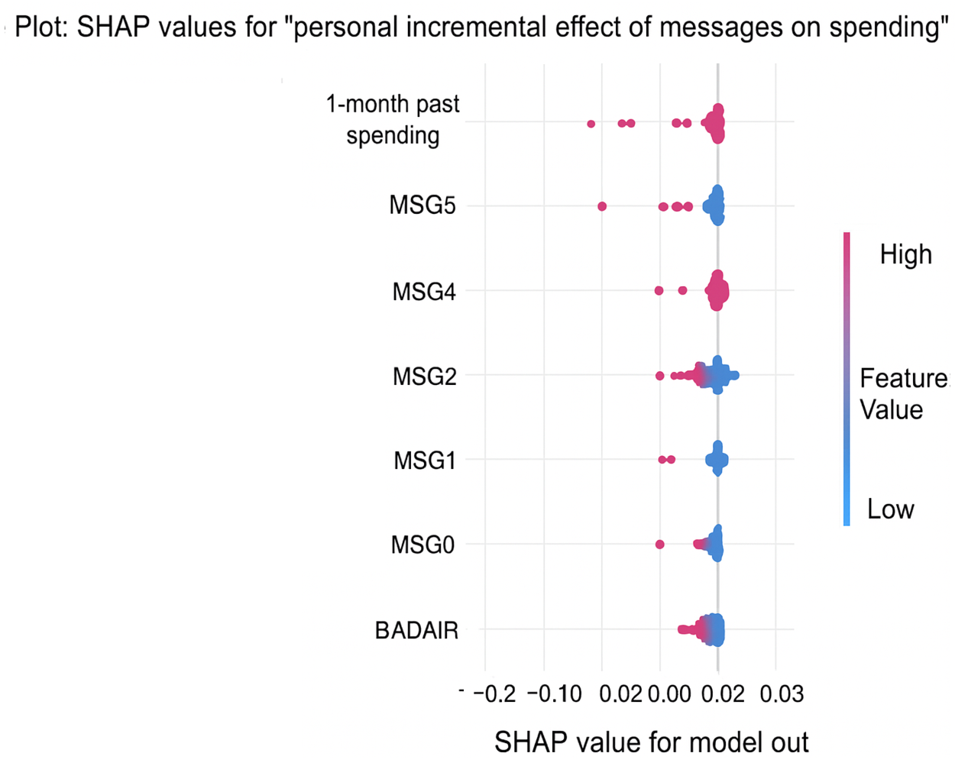
Dragonnet-SHAP
SHAP
3) SHAP Beeswarm Plot
- 세로축: 변수명
- 가로축: SHAP Value (변수가 ITE를 얼마나 올렸는지/내렸는지)
오른쪽(+방향) -> 변수 때문에 효과가 커졌다
왼쪽(-방향) -> 변수 때문에 효과가 작아졌다 또는 감소했다.
- 점의 색깔: 해당 변수의 값이 “높은지 / 낮은지”
빨간색) 변수값이 높은 고객
파란색) 변수값이 낮은 고객
ex) 1-month past spending 에서 빨간점이 오른쪽에 많다
-> 한달 전 소비가 높은 고객일수록 메시지 효과(ITE)가 커진다

Slide 22
[Appendix]

Slide 23
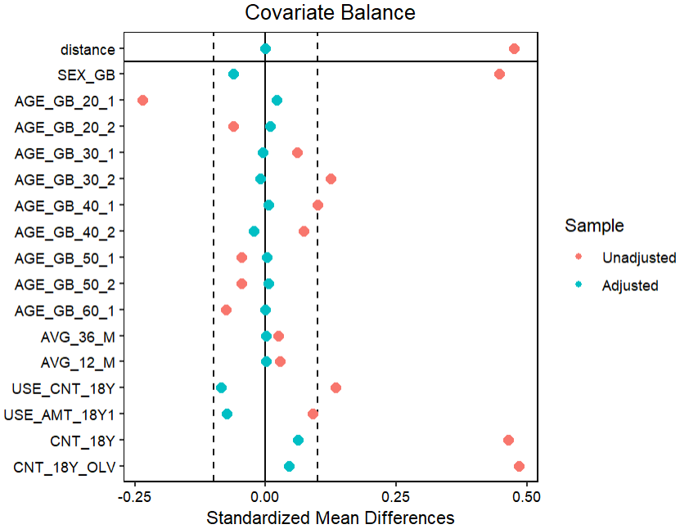
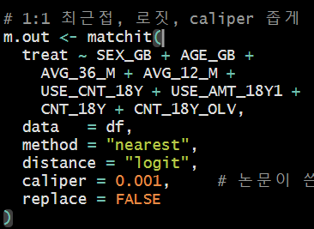
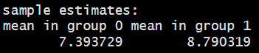
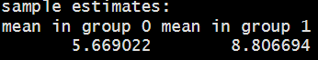
[Appendix]

Slide 24
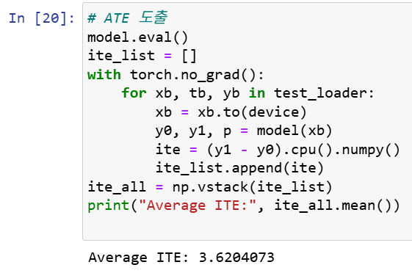
[Appendix]

Slide 25
[Appendix]

Slide 26
[Appendix]

Slide 27
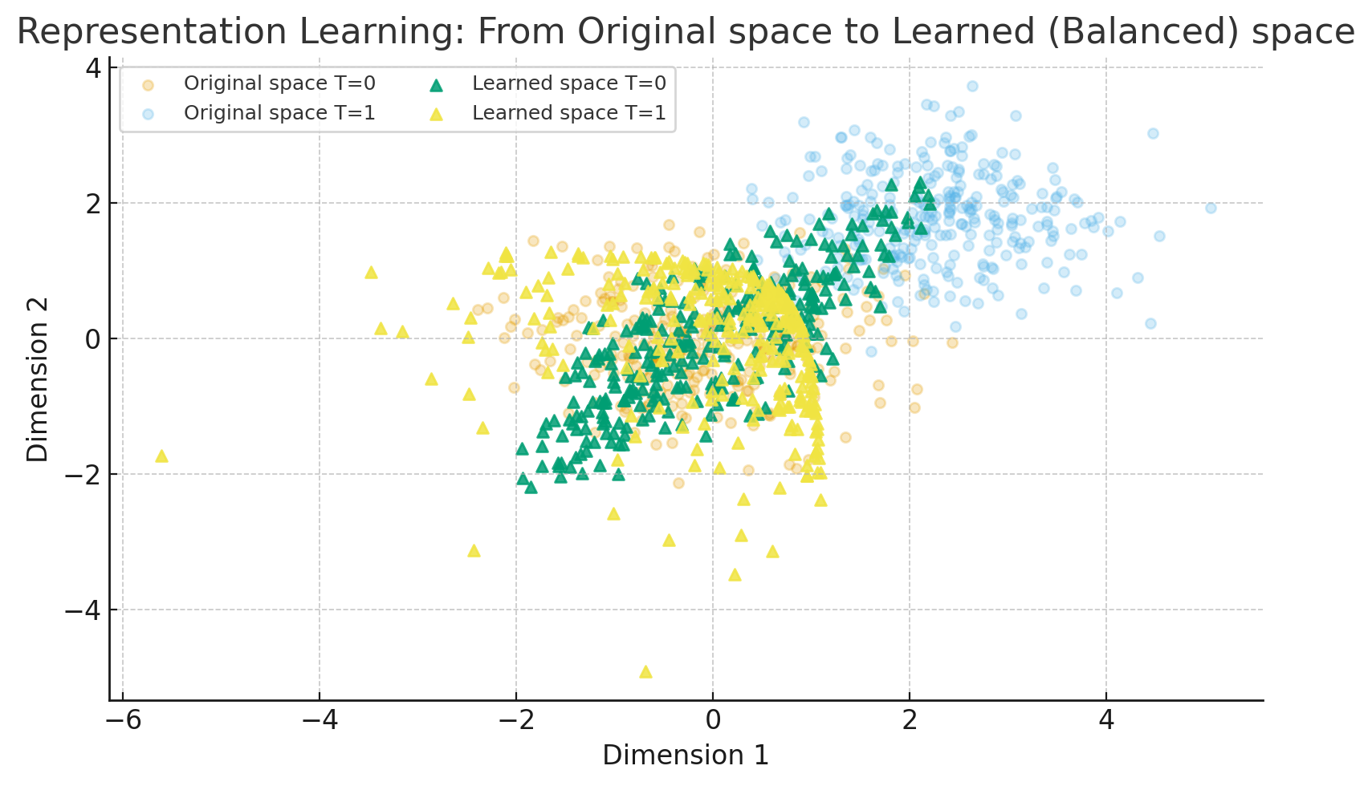
[Appendix]

Slide 28
감사합니다.

